Slide 1
第五讲 组织设计与权力配置
创新与创业管理强化班
浙江大学管理学院
吴晓波 教授
xbwu@zju.edu.cn

Slide 2
团队作业4
本班正面临纳新的需要，请每个小组负责一项纳新的工作！（可与班委商量，例如内宣，外宣，现场等）
请你们根据强化班人才培养的战略目标，开发该项纳新工作的目标体系，根据组员特性分解战略目标……制定一个小组计划，并将目标落实到每位小组成员
展示时间控制在5分钟以内，PPT首页注明小组名称，成员以及PPT准备中的分工

Slide 3
团队作业
小组 | 组织
大家伙的好家伙 | 面试组
水族馆F | 面试组
基因重组 | 面试组
七宝琉璃宗 | 报名表
管理学之星 | 报名表
七位帝皇丸 | 线上纳新
意义网 | 线上纳新
求捞菜菜鲨 | 线下宣传
发际线管理协会 | 线下宣传

Slide 4
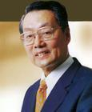
E时代组织变革—专访施振荣
“联网组织”
重点在于有效管理资源
能在未来抢得先机的组织运作模式
“联网组织”协议
利用IOP（internet organization protocol联网组织协议）
组织依靠相关单位之间的协议、沟通运作，协议通过虚拟的总部进行
在网络组织中，真正作业的是独立的单位，总部的动作相当有限
宏基集团创始人
挑战世界的华人企业家

Slide 5
联网组织结构示意图
某公司
某公司
独立的研发
和咨询机构
广告代理商
某公司
某公司
某公司
代理销售商
制造厂商
某公司
某公司

Slide 6
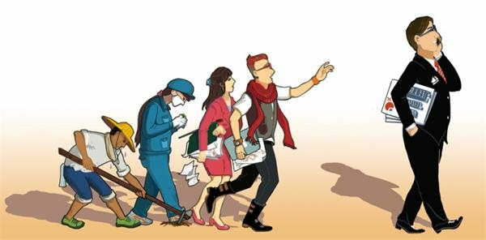
层级组织 VS 联网组织
Eg：若A,B两公司进行业务合作
层级组织：从小部门-→ 大部门 多层部门都需要参与
联网组织：A、B两家公司直接沟通，遵循集团的协议做事情
Eg：分公司C 要进行人事变动
层级组织：需要总部的参与和审核
联网组织中，C公司可以自己做决定
联网组织
不是靠股权进行控制，而是靠共同的利益与组织的协议。
Notes:
举例说明两者的差异。当集团中的A公司与B公司要进行业务合作时，在层级组织中要经过小总部与大总部的参与、同意。而在宏基的联网组织中，A、B两家公司直接沟通，遵循集团的协议做事情。
假设C公司要进行改变、或人事变动，在层级组织中需要总部的参与、签核；但在联网组织里，C公司可以自己做决定。以宏基的做法，每个公司尽量让母公司拥有的股权不超过50％，而在一般组织中，母公司都想拥有50﹪以上的股权，以便进行控制。联网组织不是靠股权进行控制，而是靠共同的利益与组织的协议。

Slide 7
联网组织的特质
每个单位都是独立的、专精的；
总部无法控制每个事业单位大部分的作业活动；
连结许多有效管理的小网络的网络。
联网组织的优点
可有效处理多元、专精的事务；
速度、弹性、梦幻团队、再造。

Slide 8
理论介绍
组织结构与组织设计
组织设计的基本原则
组织设计的权变方法
职务设计
职务特征模型
主要的组织类型
组织设计的过程
组织的生命周期
权力的配置

Slide 9
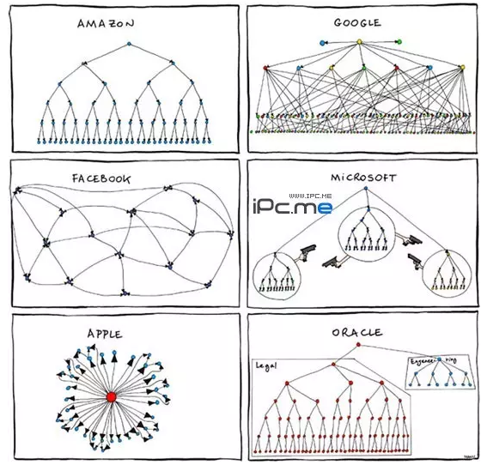
美国科技公司的组织结构图
结构清晰，产品和部门之间却相互交错且混乱
等级森严且有序
架构分散，就像一张散开的网络
内部各自占山为王，军阀作风深入骨髓
臃肿的法务部显然要比工程部门更加重要
苹果一个人说了算

Slide 10

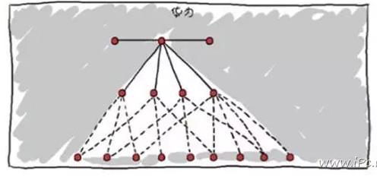
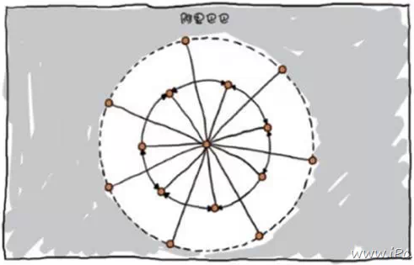

Notes:
华为与很多强调组织结构稳定的企业不同，华为建立的是一种可以有所变化的矩阵结构。换句话说，华为每次的产品创新都肯定伴随组织架构的变化，而在华为每3个月就会发生一次大的技术创新。这更类似于某种进退自如的创业管理机制。一旦出现机遇，相应的部门便迅速出击、抓住机遇。在这个部门的牵动下，公司的组织结构发生一定的变形—流程没有变化，只是部门与部门之间联系的次数和内容发生了变化。但这种变形是暂时的，当阶段性的任务完成后，整个组织结构又会恢复到常态。
阿里巴巴你能想象没有马云的阿里巴巴吗？尽管2007年阿里巴巴B2B业务上市后，马云开始练太极、习道学、悟阴阳，但是，在阿里巴巴马云的影子似乎无时无处不在。现在，他又向公众展示了一条完美的产业链。万网提供域名，并量身定制出两套网站—B2B和B2C，再通过阿里巴巴网站和淘宝商城、淘宝集市三大平台，精确对接细分用户。散在全国的7个百万平方米以上的阿里大仓、若干个小仓，由物流宝打通的从供应商到阿里大小仓直至用户之间的物流数据流，囊括大阿里战略中所有的业务。而马云，正如他自己所说，“已经融化在这家公司里。”

Slide 11
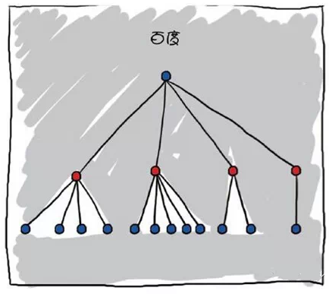

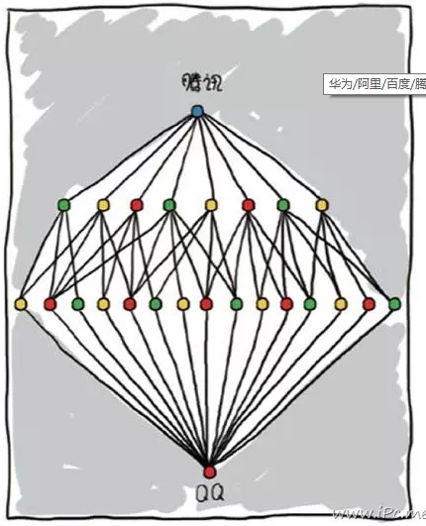

Notes:
百度前任COO(首席运营官)叶朋称，“百度崇尚简单”。这话同样可以套用在百度的组织结构上—百度看上去是一家只需要CEO就够了的公司。在叶朋2008年4月担任COO之前，这个职位空了一年之久。当他2010年离职后，这个职位一直空缺至今。而回过头去看百度的发展历史，COO职位已经出现三次为期不短的真空期了。同样的遭遇也发生在CTO职位上。而在2008年，这家公司竟然同时缺失COO、CFO(首席财务官)和CTO(首席技术官)。一些分析师认为，出现这种情况，是因为内部清洗和股票禁售到期两股力量同时夹击。但是互联网观察家谢文却认为，百度在找高管方面“判断有些失误”，他建议百度应该下决心把管理班子弄好，它还是需要一个5到7人、各有专长的核心高管团队。
腾讯是个令人费解的内外两重世界，就像一堵围墙，墙内的人觉得公司简单欢快如大学校园，墙外的人却觉得企鹅彪悍且来势汹汹。反映在腾讯的业务和组织架构，这种矛盾性也处处存在。经过几次大大小小的架构调整，腾讯将不断增设的新部门重新归类后细分为八大单元。其中，根据业务体系划分出四个业务系统—无线业务、互联网业务、互娱业务、网络媒体业务；另外，根据公司日常运转划分出四个支持系统—运营支持、平台研发、行政等职能系统及企业发展系统。
可是当找出腾讯的产品与服务结构图来比较就会发现，腾讯产品与部门之间有着千丝万缕的关系。因为，作为腾讯盈利的法宝，QQ不仅是即时通信平台的核心，也搭载或捆绑着腾讯诸多产品与服务。想了解这一点？打开任何一个QQ互联网端界面就知道了。

Slide 12
组织结构与组织设计的定义
组织结构：三个方面
复杂性：组织的分工程度（纵向与横向）
复杂性越强，协调就越难。
正规化：组织依靠规章制度引导、规范员工行为的程度
规章制度越多，组织结构就越正规化。
集权度：决策权的授权程度
集权与分权的平衡
组织设计：通过上述三方面的结合和匹配设立或改变一个组织的结构。

Slide 13

组织设计的五条基本原则
劳动分工
统一指挥
职权与职责
管理辖度
部门化

Slide 14
(1) 劳动分工
传统观点
个人专门从事某一部分的活动而不是全部活动。它使不同工人持有的多样技能得到有效的利用。为什么？
现代观点
物极必反。在某一点上，由于劳动分工所产生的非经济性会超过专业化的经济优势。如，厌倦、疲劳、压力、劣质品增加、旷工、高离职率等。

Slide 15
显然，过了A点后，应反过来通过扩大工作范围来提高生产率
A
高
生
产
化
低
人员非
经济影响
专业化
经济影响
低 劳动分工 高
劳动分工的经济性与非经济性

Slide 16
(2) 统一指挥
传统观点
每一个下属应当而且只能向一个上级主管直接负责。
现代观点
在大多数情况下（尤其当组织相对简单时），上一概念是合乎逻辑的。但有时它也因过于僵化而会造成某种程度的不适应性，妨碍组织取得良好的绩效。

Slide 17
首席
执行官
执行
副总裁
总裁
执行
副总裁
副总裁
副总裁
副总裁
副总裁
副总裁
地区1
地区2
地区3
地区4
地区5
区域A
区域B
区域C
区域D
区域E
区域F
区域G
组织的指挥链

Slide 18
(3) 职权与职责
传统观点：
职权：是管理职位所固有的发布命令和希望命令得到执行的权力
职责：是与职权相应的责任。
授权不授责必然导致职权的滥用
应区别两种不同形式的职责

Slide 19
直线职权
定义：管理者直接指挥其下属工作的权力。
它形成了组织中自高而下的指挥链。即，在指挥链的每一个链环处，拥有直线职权的管理者均有权指导下属人员的工作，并无须征得他人的同意而作出某些决策。参见上图“指挥链”。
通常在制造业中，直线管理者指负责生产和销售的人员。

Slide 20
职权类型
直线型or辅助型
取决于组织的目标
每一个管理者都对他的下属拥有直线权力
但并不是每个管理者都在直线职能或职位中，而是取决于该项职能是否直接贡献于组织的目标
项目化运作时的职权类型？

Slide 21
参谋职权
当组织的规模得到扩大并变得更为复杂后，直线管理者会发现他们没有足够的时间、技能、方法来处理工作中庞大的信息，使工作保持高效和顺利达成目标。
为此，需配置参谋职权来支持、协助工作，提供建议，以减轻直线人员的信息负担。

Slide 22
直线与参谋职权
首席
执行官
执行董事助理
人事董事
运营董事
采购董事
其他董事
A单位经理
B单位经理
其他
人事
运营
采购
人事
运营
采购
其他
直线权力
参谋职权

Slide 23
职权
传统的观念下：组织职位所固有的权力是影响力的唯一源泉。
管理者都是充满权威的。
管理者在组织中的职位越高，他的影响力也就越大。
现代观点：随着社会文明程度的提高和组织复杂性的增加，你不必成为一个管理者也可以拥有权力，权力未必与个人在组织中所具有的地位完全相关。
职权只是更广泛的权力概念中的一个要素。
职权：一种基于个人在组织中所居职位的合法权力。它与职务相伴随。

Slide 24
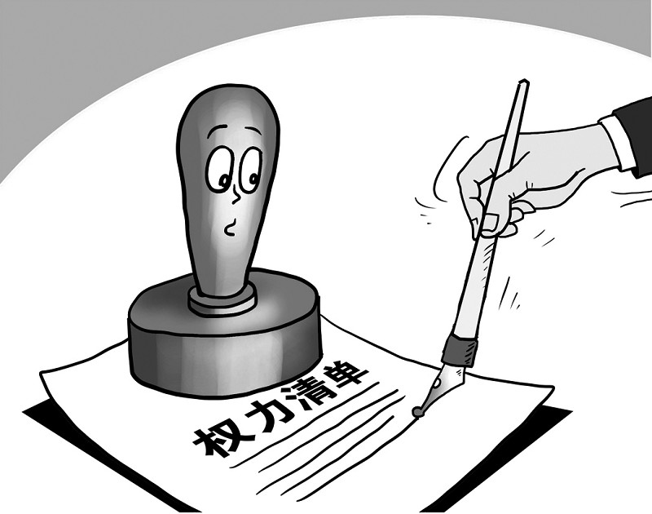
权力
定义：一个人影响决策的能力。一个人在组织中所拥有的与职位相联系的正式权力，只不过的这个人影响决策过程的一种手段。
职权由个人在组织层级中的纵向职位所决定；权力则同时由纵向职位和个人与组织权力核心的距离所共同决定。

Slide 25
职权体系
权力
职权层次
权力核心
会计
财务
人事
营销
生产
R&D
职能
为什么人们（包括高层管理者）会小心翼翼地与小秘书打交道？
为什么某人与总裁有亲戚关系而使他的上级也对他另眼相待？
为什么车间主任会对手下的八级钳工特别客气？

Slide 26
权力的来源(1)
两个基本事实：
一个人在组织中的职位越高，他与权力核心的距离就越近。
但是，一个人亦可以通过向权力核心的水平移动而赢得更大的权力。
权力的五个基本来源：强制、奖赏、合法、专家、感召。
强制权力：依赖于使他人感到惧怕的力量。生理、生存威胁和心理压力
奖赏权力：使他人因服从而得到有利的结果。
上述两种权力是相辅相成的。不一定非得管理者才有。

Slide 27
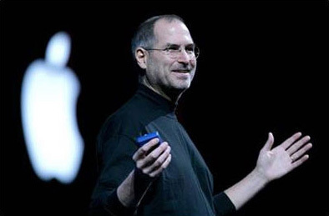
权力失而复得：乔布斯VS.苹果
苹果起步：三个合伙人的制衡
乔布斯45％，沃兹涅克45％，韦恩10％
股份公司创立：职业经理人被架空
“你是想一辈子卖甜水，还是想改变世界？”
斯卡利对乔布斯有些崇拜，任由乔布斯控制公司，他作为总裁兼CEO并没有真正掌握公司管理
失而复得：不甘心做没有实权的董事长
“宫廷政变”式的反击失败
从“临时”到“正式”
1美元的薪酬出任苹果公司“临时”CEO

Slide 28
权力失而复得：乔布斯VS.苹果
从乔布斯（自身担任董事长并是公司大股东）先前败给斯卡利和后来赢了阿米利欧（董事长兼CEO）的两次苹果公司权力斗争中，我们都可以清楚地看到，是董事会中的多数派支持决定胜负，董事长职务本身不起决定作用。
不管你是谁，创始人、大股东或董事长兼CEO，公司内部领导权配置的最高决定者都是多数派董事。董事会的权力到位，有董事会的裁决机制，多大、多激烈的公司内部权力斗争都可以和平解决，不会因权力斗争而使公司瘫痪以至分崩离析。

Slide 29
权力的来源(2)
合法权力：因在组织中占据某一职位而拥有的权力。
它包含强制权力和奖赏权力，但亦取决于组织成员对它的接受程度。
专家权力：来自专长、特殊技能或知识的影响力。
感召权力：产生于对他人的倾慕和希望自己等同于这人的心理。
是组织成员对一个人所拥有的独特智谋或个人特质的一种确认。

Slide 30

(4) 管理辖度
传统观点：尽管对具体的人数没有形成一致的看法，但经典的主张是保持较小的辖度为宜（如，通常不超过6人），以便对下属保持紧密的控制。

Slide 31
64
256
1024
1
4
512
组织层次
1
8
64
4096
16
4096
管理辖度的比较：面对同样的底层作业人员，A比B的管理人员多780人

Slide 32
几点一般性的结论
一般认为：由于组织的层次是一个权变的因素，管理者在组织中的职位越高，他所处理的非结构性问题就越多，因此，高层管理者的管理辖度就应该比低层管理者小。
传统观念倾向于机械式组织或官僚行政组织。现代观点则认为：并不存在一种唯一的“理想”组织结构。“理想”的组织结构设计取决于各种权变因素。

Slide 33
(5) 部门化
传统观点
劳动分工创造了专家，也对协调提出了新的要求。而将专家归类到各部门中，在一个管理者的指导下工作，可以促进这种协调。
并无单一的划分部门的方法。实际中部门化应反映最有利于实现组织目标和各事业单位目标的要求。
职能部门化
产品部门化
顾客部门化
地区部门化
过程部门化

Slide 34

发展的趋势
现代观点：随着工作任务的复杂化，专家技能的多样化受到重视。部门的划分更应考虑到权变、灵活。
两个重要的趋势：
当今激烈的竞争迫使管理者的注意力越来越多地集中到顾客身上。
而跨部门的团队工作方式愈益受到人们的重视。

Slide 35


组织设计的权变方法
传统观念倾向于机械式组织或官僚行政组织。
现代观点则认为：并不存在一种唯一的“理想”组织结构。“理想”的组织结构设计取决于各种权变因素

Slide 36


（1）两种最一般的组织设计模式
机械式组织 VS 有机式组织 --严格的层级关系 --合作关系（纵向与横向） --固定的职责 --不断调整的职责 --高度正规化 --低正规化 --正式的沟通渠道 --非正式的沟通渠道 --集权决策 --分权决策

Slide 37
机械式组织
由正式的职权层级链所形成的统一指挥、窄的管理辖度（并随着组织层次的提高而缩小管理辖度）、多层次的非人格化结构、高层管理者以复杂详尽的规则来代替对低层活动的监控。以不变应万变，高度分工、高度复杂化、高度正规化、高度集权化。组织是一架高效率的精密机器。

Slide 38
有机式组织
松散、灵活的具有高度适应性的组织形式。也进行劳动分工，但是成员的工作不具备标准化的规则和条例，成员有熟练的技能，并经过培训能处理多种复杂问题，通过教育将职业行为标准灌输到员工的头脑中，而不需要多少正式的规则和直接监督。
分权的两条基本理由：
组织成员能对问题作出迅速的反应；
人们并不能期望高层管理者拥有迅速作出必要决策所需的各种技能。

Slide 39
(2) 主要的权变因素
战略：组织结构是帮助管理者实现其组织目标的手段，而目标产生于组织的总战略，所以组织结构必须与战略紧密配合。而且结构应服从于战略。战略的重大调整即意味着组织结构的调整。即，公司的战略变化先行于并导致组织结构的变化。 为什么探索者战略宜采用有机式组织？ 为什么防御者战略宜采用机械式组织？

Slide 40
(2) 主要的权变因素（续）
规模：组织的规模对其结构有明显的影响，但是这种影响不是线性的。一般说来随着组织规模的扩大，规模对结构的影响强度逐渐下降。90年代“明星”企业的共同结构特征是精干、快速和灵活，相对扁平、以团队结构取代层级结构；按过程或顾客而不是按职能进行组织。 丰田公司在首席执行官与工人之间有7个层次，GM公司则有21个层次，福特公司有17个层次。

Slide 41
(2) 主要的权变因素
技术：技术是一个组织将投入转化为产出的方法、手段和过程。在这一过程中，组织的资源（人、财、物等）以一定的方式被组合到一定类型的活动中。一般，随着技术复杂性的提高，组织的层次会增加，成功的企业是那些能根据技术的要求而采取适应结构安排的企业。
对制造业的研究：
 | 单件生产 | 大量生产 | 连续生产
结构特征 | 低度的纵向分化 | 中度的纵向分化 | 高度的纵向分化
 | 低度的横向分化 | 高度的横向分化 | 低度的横向分化
 | 低度的正规化 | 高度的正规化 | 低度的正规化
最有效的结构 | 有机式 | 机械式 | 有机式

Slide 42
更一般化的技术影响分析
任务多变性：组织成员在工作中遇到的例外的数目。
问题可分析性：寻找妥当解决例外问题的有效方法所采取的探索方式（确定性方式和不确定性方式）。
技术常规性：技术越常规，结构就越标准化；而越是非常规技术，结构就愈是有机式的。

Slide 43


(2) 主要的权变因素（续）
环境：从本质上说，机械式组织在稳定的环境中最有效；有机式组织则与动态的、不确定性强的环境最匹配。 组织结构反映了组织的文化价值观（往往与所在国的文化价值观一致）。

Slide 44
职务设计
职务设计即将任务组合起来构成一项完整职务的方式。 职务因任务组合的方式不同而异，而正是这些不同的组合创造了多种职务设计选择。
职务专业化：传统上，职务设计与劳动分工是同义词。应注意的是过度的专业化会导致效率的下降。
职务轮换：避免过度专业化的早期努力就是职务轮换。职务轮换可以在纵向和横向进行。通常职务轮换指的是横向轮换。
优点：拓宽工作视野，对组织的其他活动有更多、更完整的了解，培养人的全面能力，发掘人的潜能，发现人才。
缺点：增加培训成本，不情愿地进行职务轮换反而会降低生产效率

Slide 45
职务设计（续）
职务扩大化：增加一项职务所完成的不同任务的数目。实行的效果不乐观
职务丰富化：增加职务的深度。即允许员工对他们所从事的工作施加更大的控制。如，计划与评价并改进自己的工作。使员工有更大的自主权、独立性和责任感。它的主要作用并不显示在工作效率上，而是更多地表现在员工的精神面貌上。
工作团队：职务围绕小组，而不是围绕个人来进行设计。它代表了职务设计的新趋势。一般有二种主要类型：有主管的综合性团队和无主管的自我管理团队。

Slide 46


职务特征模型
是一种分析职务或指导管理者设计职务的框架。
它从五种基本的职务特征来分析职务特征之间的关系以及对员工生产率、工作动力和满足感的影响。

Slide 47
职务特征模型（续）
五种基本的职务特征：
技能多样性：一项职务要求员工使用各种技术和才能从事多种不同的活动的程度。
任务同样性：一项职务要求完成一项完整的和具有同一性的任务的程度
任务重要性：一项职务对于其他人的工作和生活具有实质性影响的程度
自主性：一项职务给予任职者在安排工作进度和决定从事工作所使用的方法方面提供的实质性自由、独立和自主的程度。
反馈：个人为从事职务所要求的工作活动所需获得的有关共绩效信息的直接和清晰程度。
前三个维度共同创造出有意义的工作。即一项工作如同时具有这三个维度，则可以预期任职者会认为他的工作是重要、有价值和值得做的。自主性的工作会使任职者产生对工作结果的个人责任感。如果职务能提供反馈，则员工会关注他的工作绩效。

Slide 48


主要的组织类型
职能型
直线职能制
事业部制
分公司制
矩阵式
网络型
虚拟型

Slide 49
不同的组织结构
职能和流程组织结构
总经理
职能/流程1
职能/流程2
职能/流程N
地理区域组织结构
首席执行官
职能部门与共同资源
区域1
区域2
区域N
职能部门

Slide 50
不同的组织结构
分权的业务单元
首席执行官
企业服务部门
总经理1
总经理2
总经理N
职能或流程部门
职能或流程部门
职能或流程部门
战略业务单元
首席执行官
企业服务部门
副总裁1
副总裁2
副总裁N
战略相关业务单元
战略相关业务单元
战略相关业务单元

Slide 51
不同的组织结构
矩阵结构
总经理
R&D
制造部门
营销部门
财务部门
业务或项目1
R&D人员
制造人员
营销人员
财务人员
业务或项目2
R&D人员
制造人员
营销人员
财务人员
业务或项目N
R&D人员
制造人员
营销人员
财务人员
基本组织结构的补充
特殊的项目团队
跨职能的任务小组
风险团队
自治工作团队
流程团队
联络经理
关系经理

Slide 52
职能型
职能型的结构适用于
产品类别区别不大，销售的目标市场相同
产品开发和生命周期较长
专业经验整合在一个部门内可以形成经济规模
产品/服务为普通标准无需为客户量身定做
职能型的优点
有利于专业职能的发展及经验的积累
可以避免相同职能的重复设置，降低成本。如整合采购
有利于资源的集中利用，如广告费用，硬件设施的购置
有利于同一职能采用统一的政策（如帐款期）并实施最佳运作方法
职能型的缺点
各部门之间的协调工作量大，当产品生命周期短，开发活动频繁时运作效率低
当产品类别、客户和渠道非常不同时高层领导会陷于大量的日常活动的协调

Slide 53
产品型
产品型的结构适用于
企业有不同的产品针对不同的客户（如百事可乐、KFC和袋装零食）
产品开发和生命周期较短，需专人专注于该产品的开发
专业经验整合在一个部门内不能形成经济规模（如销售炸鸡和可乐）
该产品的规模可用利润中心模式运作
产品型的优点
有利于围绕该产品的业务发展
在多种经营的集团中有利于权利下放，对不同的业务实施不同的管理模式
有利于新产品的成长，不会被成熟业务挤垮
产品型的缺点
各部门负责人建立独立王国，即使可以分享的信息和资源也容易被封锁在部门内
虽然产品不同亦非所有的职能都不能共享，如人事、财务、信息设施服务等职能在不同产品部下复制会造成资源浪费

Slide 54
地理区域型
地理区域型的结构适用于
产品本身价值和运输价值相比较低
必须上门完成的服务
要求离客户近以便运输和维护（如玻璃制品，杂货店，冷冻食品）
必须在当地设立结构（如边境、机场免税店）
地理区域型的优点
有利于及时送货（JIT）并降低运输成本
有利于捕捉更多的客户（如连锁店麦当劳，KFC等）
有利于积累当地客户知识（销售部常常按地理分布）
地理区域型的缺点
与产品型结构相似

Slide 55


矩阵型
矩阵型的结构适用于
对创新的要求
需要一个智囊团
优秀的信息技术支持
共享的人力资源
矩阵型的优点
同时利用专业和产品经验
鼓励创新
通过协调满足客户需求
促进复杂的决策
矩阵型的缺点
双向的汇报关系
复杂的信息流

Slide 56
未来的组织结构
适应快速变化的市场的要求，公司需强化以下能力
对顾客转移的偏好迅速回应
缩短由设计到投放市场的周期
一流的质量
个性化的顾客服务
对新技术迅速吸收
创新和革新
对外部竞争的进展做出迅速的反映

Slide 57
未来的组织结构（续）
适应这些能力的培养，未来组织的特征是
纵向的各级别间，各职能和领域间，位于不同地理区域的单元间，以及公司与其供应商、分销商、特约经销商、战略联盟和顾客间的界限会更少
具有变革和迅速学习的能力
不同职能专业和地理位置的人们进行合作努力，对创建竞争能力必不可少
数字技术的广泛应用
个人计算机、录象会议和其他电子产品

Slide 58
学习型组织
组织设计
无边界
团队
授权
组织文化
强互动关系
团体意识
关爱
信任
信息共享
开放
及时
精确
学习型组织
领导力
共同的愿景
协作

Slide 59



组织设计的过程
工作设计
部门化
层次结构
责权配置
协调活动
区别地位

Slide 60
组织的生命周期
成熟
饱和
衰退
形成
成长
企业家阶段 集成阶段 规范化 精细化 衰亡阶段

Slide 61


权力的配置
组织中各种权力之间的关系
授权的方法
集权与分权
常见错误及其纠正

Slide 62


(1) 权力之间的关系
直线权力与参谋权力
参谋建议、直线指挥
常见问题：
直线怀疑、猜疑参谋
直线权力与职能权力
直线有大权，职能有特权
常见问题：
职能干扰直线、直线排斥职能

Slide 63
(2) 授权与授权方法
授权的益处
高层管理者从日常事务中摆脱出来
提高下属的积极性和责任感
增长下属的才干
充分发挥下属的潜能
授权过程
任务分派、权力授予、责任明确、确认监控
授权的原则
明确目的、职责权利相应、命令统一、正确择人、加强监控

Slide 64


(3) 集权与分权
权变因素
战略、规模、职责的重要性、组织文化、员工素质、技术、环境
注意要点
职责分层、注重协调、维护整体、稳定性与灵活性

Slide 65


(4) 常见错误与纠正
常见错误
职权不清、不愿授权、责权利不统一、信息渠道与权力系统的重叠、对参谋权力的误用和滥用、多头指挥、先入之见、受制于经验、职业偏好
纠正措施
充分沟通、强化制度、制定员工发展计划

Slide 66
“组织像一座冰山”
大量的组织行为是藏而不露的。组织由人组成，要使组织真正取得成功必须了解组织中人的活动。
基本归因谬误：人们在评价他人行为时总是倾向于低估外部因素而高估内部或个人因素。此外，亦总是把自己的错误和失败归因于外部因素，把自己的成功归因于内部因素。
但是，领导者的行为被下属接受的程度取决于下属是将这种行为视为获得满足的即时源泉，还是作为未来获得满足的手段。

Slide 67
可见的部分
战略
目标
政策与程序
结构
技术
正式权威
命令链
隐藏的部分
态度
知觉
群体规范
非正式交往
人际的和群体间的冲突

Slide 68
谢谢 !

